Slide 1
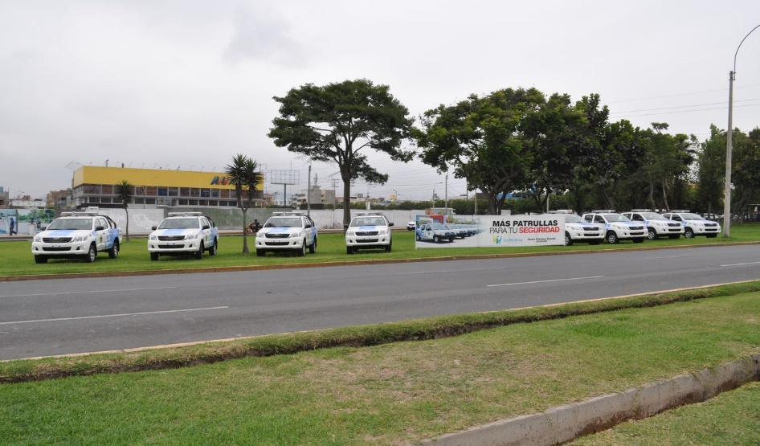

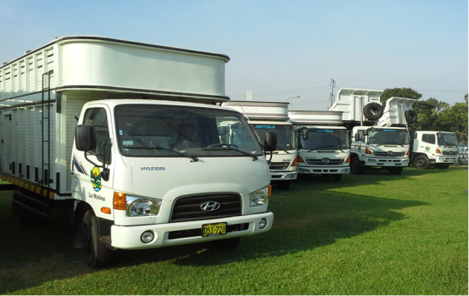
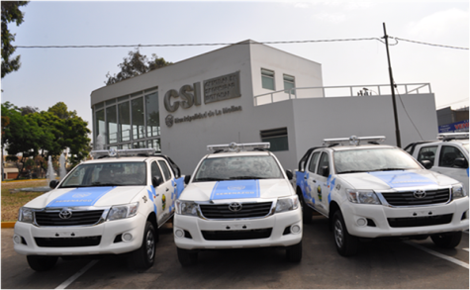
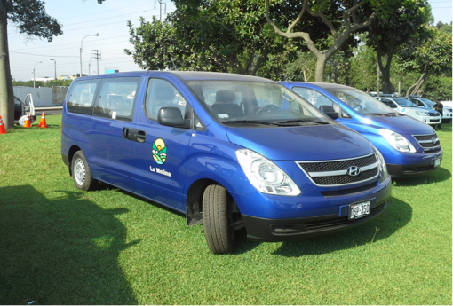
Optimización en la Gestión de la Flota vehicular mediante la modalidad del Renting Vehicular
MBA Gustavo Espinoza Gómez
Gerente de Administración y Finanzas de La Molina
Lima – Perú
Junio 2014

Slide 2


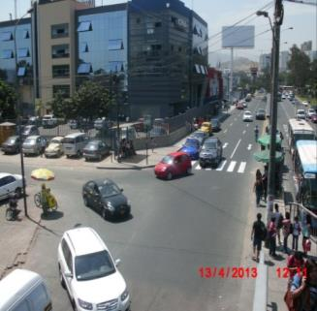
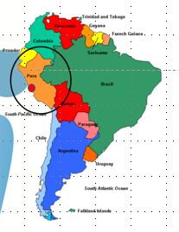
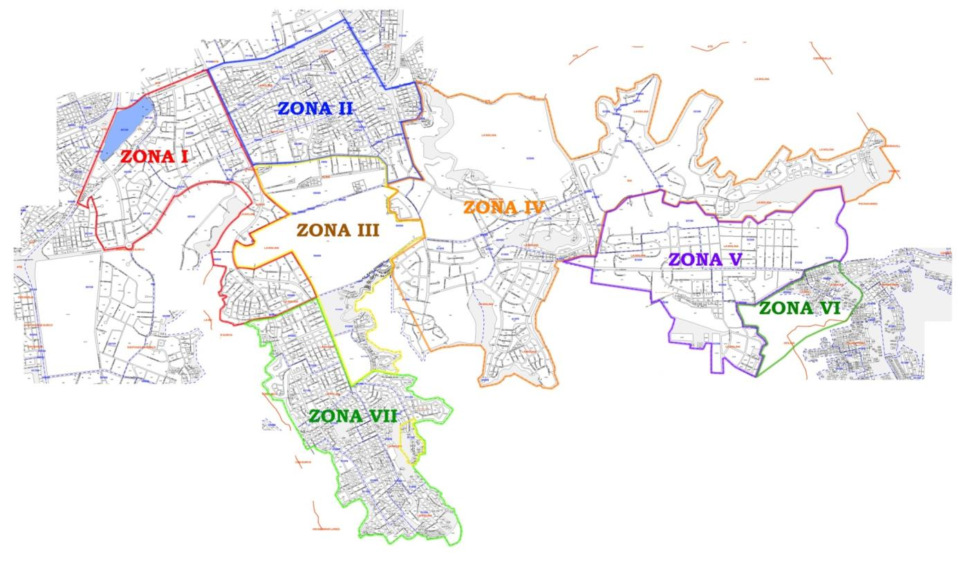
  DISTRITO DE LA MOLINA
CSI: Central de Seguridad Integral
51,242
19,747
16,904
10,317
10,353
8,013
Ubicación : Este de Lima
Metropolitana
Población : 162,000 Hab.
Extensión : 65.75 km2
Zonas : 7
45,661
Población:
162,000 Hab.
LIMA
DISTRITO LA MOLINA

Slide 3
  Contenido de la Presentación
Situación de la Flota Vehicular al año 2011
El inicio 2011/2012: estudio Lean Six Sigma y Recomendaciones
Implementación del Lean Six Sigma en el 2012/2013:
  Reducción del consumo de combustible y otros gastos
  Gestión del Renting vehicular
Beneficios del Proyecto: Renting Vehicular
Conclusiones

Slide 4
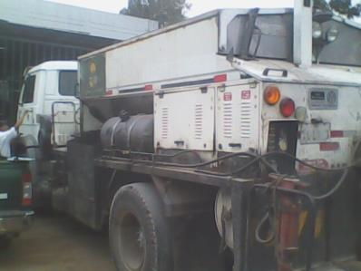
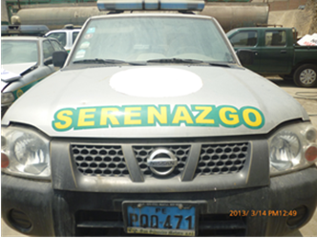
  1. SITUACIÓN DE LA FLOTA VEHICULAR - 2011
La antigüedad promedio de la flota vehicular (56 uu), sobrepasaban los 06 años y los 150,000 km. de recorrido, lo cual nos indicaba que de continuar manteniendo la flota en las actuales circunstancias resultaría totalmente ANTIECONOMICO.
Infraestructura del taller de mantenimiento nuestro, limitada.
Talleres externos de mantenimiento poco confiables.
Gastos incrementales anuales, por concepto de mantenimiento y adquisición de repuestos.
Elevado porcentaje de vehículos inoperativos.

Slide 5
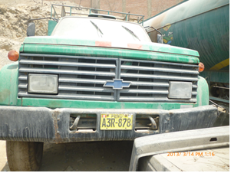

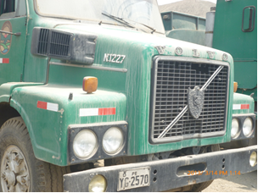
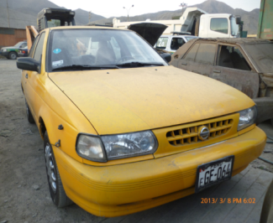
  1. SITUACION DE LA FLOTA VEHICULAR
PROMEDIO: 25% INOPERATIVOS

Slide 6
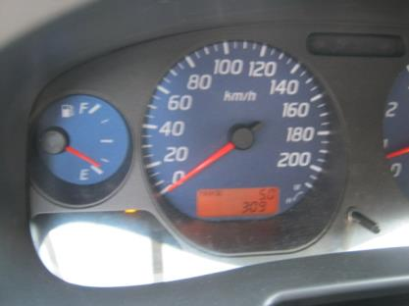
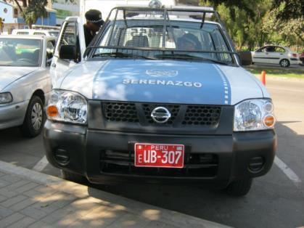
  EL INICIO: ESTUDIO LEAN SIX SIGMA (DIC 2011- JUN 2012)
OBJETIVO: REDUCIR COSTOS DE MANTENIMIENTO EN LA
FLOTA VEHICULAR Y MEJORAR LA OPERATIVIDAD DE LOS
MISMOS.

Slide 7

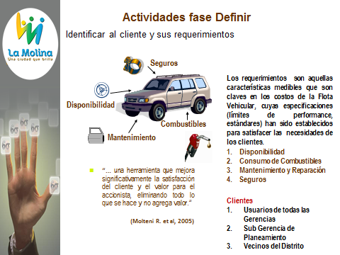
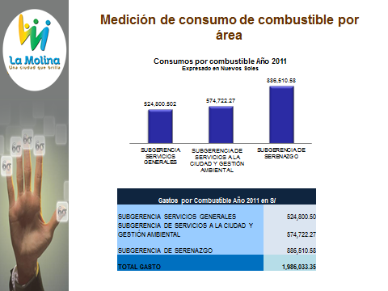
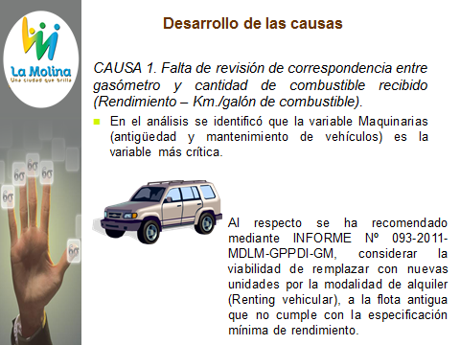
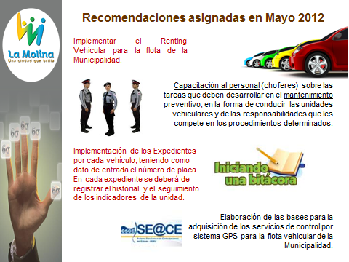
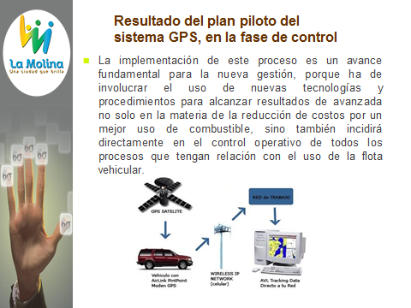
DEFINIR
MEDIR
ANALIZAR
CONTROLAR
MEJORAR

Slide 8

Implementar las Recomendaciones del Estudio Lean Six Sigma para el control y el mejor uso de la asignación de combustibles: 2012
Implementar el Renting Vehicular 2012-2013.

Slide 9

  3. Implementación Lean Six Sigma Año 2012: reducción de costos
US$ 300,000.00
ahorro anual

Slide 10
  3. Implementación Lean Six Sigma Año 2013
2011: US$ 1’ 485,000.00
2012: US$ 1´ 190,000.00
2013: US$ 604,000.00

Slide 11
  3. Gestión del Renting
  Vehicular

Slide 12
  3. Que incluye el RENTING
  Vehicular
Se realiza la contratación del servicio de Renting Vehicular de cincuenta y cinco (55) vehículos, por un periodo de 36 meses.
Treinta y Ocho (38) vehículos administrativos
Este monto comprende el costo del servicio, seguros e impuestos, transportes y de ser el caso los costos laborales conforme a la legislación vigente, así como todo aquello que sea necesario para la correcta ejecución de la prestación materia del presente contrato.
Diecisiete (17) vehículos operativos, a ser renovados a los veinticuatro (24) meses con unidades de igual o superior característica, de fabricación mínimo año 2013 y máximo 100 kilómetros de recorrido
MONTO CONTRACTUAL (Servicio por 3 años)
El monto total asciende a S/. 9’663,698.06 (Nueve Millones Seiscientos Sesenta y Tres Mil Seiscientos Noventa y Ocho con 06/100 Nuevos Soles), incluido impuestos de ley. (Aprox. US$ 3,580,000.00)

Slide 13
  3. Flota Vehicular del RENTING
VEHICULOS ADMINISTRATIVOS
VEHICULOS OPERATIVOS
ITEM | TIPO VEHICULO | CANTIDAD
1 | Camioneta | 17
2 | Automoviles | 08
3 | Furgon | 02
4 | VAN | 02
5 | Camiones | 07
6 | Volquetes | 02
ITEM | TIPO VEHICULO | CANTIDAD
1 | Camioneta | 17
38
17
TOTAL
55 UU

Slide 14
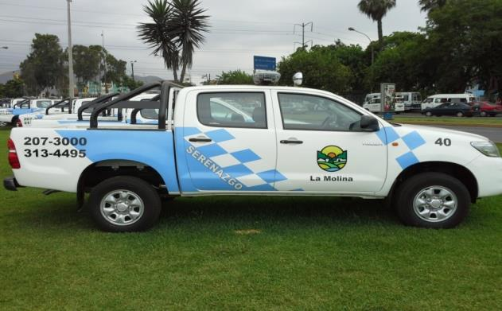
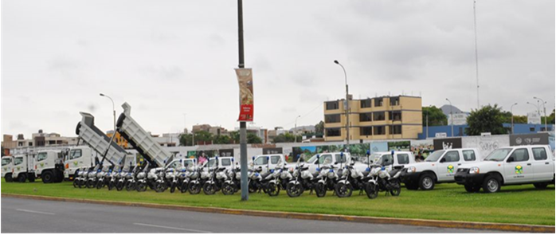
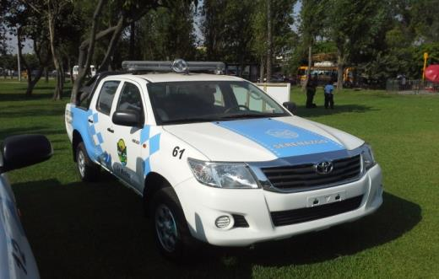
  3. Vista Panorámica de la Flota Vehicular RENTING

Slide 15
  4. Análisis de Opción de Compra Vs Renting
VAN
US$ 3 051,000.00
US$ 2 867,000.00

Slide 16
  4. Beneficios del Renting
  Vehicular
OPERATIVIDAD DE LA FLOTA VEHICULAR: 100%
OPTIMO RENDIMIENTO DE COMBUSTIBLE
MEJORA DE LOS SERVICIOS PUBLICOS MUNICIPALES
REDUCCION DE COSTOS DE LA FLOTA VEHICULAR

Slide 17

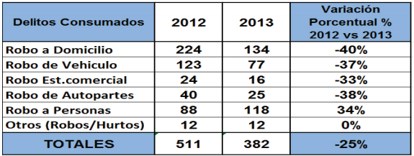
  Impacto de la mayor disponibilidad vehicular en la reducción de la delincuencia

Slide 18
  5.Conclusiones
Gestionar innovativamente, para dar una solución integral a un problema
estructural que se enfrentan los Gobiernos Locales, con eficiencia y
eficacia en las gestión.
Los resultados obtenidos, nos muestran que el RENTING VEHICULAR fue
la decisión mas adecuada, para mejorar la prestación de los servicios
públicos municipales, con una flota vehicular nueva y el soporte técnico
respectivo de la empresa que nos brinda los servicios.
Esta es una experiencia única en el Perú, a nivel de Gobiernos Locales y su
aplicación es posible a otros Gobiernos Locales con similares problemas.
Se tiene la oportunidad de tener siempre una flota vehicular nueva, de
continuar con este servicio, sin incrementar los costos, lo cual es una
ventaja competitiva en un Gobierno Local: disponer de un flota moderna
de vehículos para brindar servicios públicos de calidad a sus ciudadanos.

Slide 19
GRACIAS

